Slide 1
Module 8: verpleegtechnisch handelen 1
Lesweek 6: injecteren

Slide 2
Functies van de huid
Bescherming ➔ tegen mechanische, fysische en chemische invloeden
Regelen van de lichaamstemperatuur ➔ zweet, vasodilatatie en vasoconstrictie, onderhuids-vetweefsel voor isolatie
Uitscheiden van zweet, talg, geuren.
Zintuiglijke functie ➔ koude, warmte, druk, tast en pijnzintuigen
Vorming van vitamine D o.i.v. het zonlicht
Notes:
Vasodilatatie is het verwijden van de bloedvaten door de daar aanwezige spieren. De functie is om de bloeddruk te verlagen.
De functie van vasoconstrictie is onder andere het verhogen van de bloeddruk, voor het compenseren voor een bloedtekort of het beïnvloeden van de nierfiltratie en om warmteverlies tegen te gaan doordat de vernauwde bloedvaten minder warmte kunnen afgeven aan de omgeving.
Mechanische wonden: Door scherp voorwerp of een stomp of ander geweld van buitenaf, zoals steek-, snij-, schaaf-, schot-, scheur- of kneuswond. Chemische wonden: Door inwerking van chemische stoffen, zoals sterke zuren, basen, sommige zouten.

Slide 3
Anatomie huid
Opbouw van de huid: 1. Opperhuid (epidermis)
2. Lederhuid (dermis)
3. Onderhuids bindweefsel (subcutis)

Slide 4
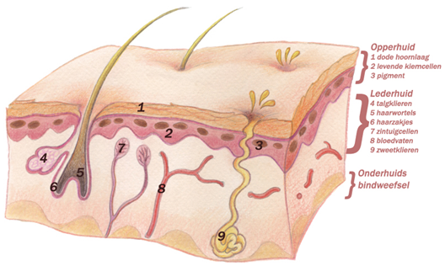
Anatomie huid

Slide 5
De opperhuid
Bestaat uit 3 lagen
Hoornlaag (dode cellen)
Slijmlaag (levende cellen)
Kiemlaag: aanmaak huidcellen gemaakt (kiemen) tevens pigmentcellen.
De opperhuid wordt ongeveer 1x per maand vernieuwd

Slide 6
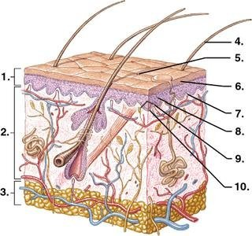
De lederhuid
1. Zweetklieren
2. Talgklieren
3. Geurklieren
4. Haarwortel
5. Haarspier
6. Zenuwen + bloedvaten
7. Zintuigcellen: druk-tast-warmte-koude en pijn

Slide 7
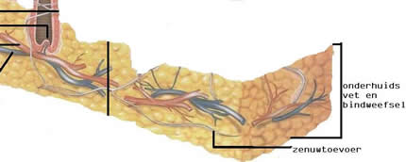
Onderhuids bindweefsel
is de onderste laag. Deze laag bestaat voornamelijk uit vet. Dat vet dient als stootkussen en is je opgebouwde laag reservevoedsel. Het werkt isolerend, dus het houdt je warm.

Slide 8
Injecteren
Injecteren = het inbrengen van vocht in weefsels of vaten van het lichaam met behulp van een holle naald.
Waarom injecteren?
Opname van medicatie via het maag/darmstelsel verloopt te traag
Werking medicatie wordt beïnvloedt door spijsverteringssappen
Onmogelijk om medicatie oraal in te nemen

Slide 9
Manieren van injecteren:
Intramusculair (in een spier)
Subcutaan (onder de huid)
Intracutaan (in de huid)
Nadeel van injecteren: beschadiging van de huid, mogelijk veroorzaken van infecties
Notes:
Intraverneus = in de ader
Intra-arterieel, via de slagader.
Intrapleuraal, in de pleuraholtes.
Intralumbaal, in het ruggenmergvocht.
Intra-osseus, in het beenmerg.
Intracardiaal, rechtstreeks in de hartspier of in de hartkamer (ventrikel).
Intra-articulair, in het gewricht.

Slide 10
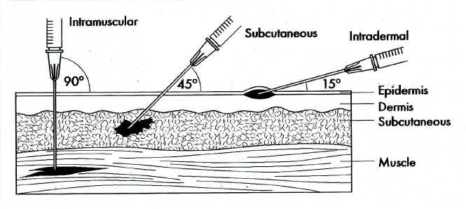

Slide 11
Plaatsen voor injectie
Het bovenste buitenste kwadrant van het bovenbeen; (2 handen boven de knie, 1 hand vanuit de liesplooi)
Het bovenste buitenste kwadrant van de bilspier; (trek een denkbeeldige lijn van het zitbeen naar het hoogste punt bekkenkam en een denkbeeldige lijn tussen de bilnaad en het bekken)
Het bovenste buitenste kwadrant van de bovenarm.

Slide 12
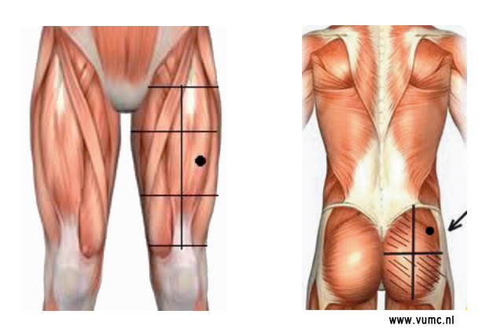

Slide 13
Injecteer nooit in:
in de buurt van grote bloedvaten
littekenweefsel en moedervlekken
plaatsen die ontstoken of pijnlijk zijn
verlamde ledematen
ledematen met trombose of oedeem
plaatsen met rode of blauwe verkleuringen
een geopereerd of te opereren gebied
een hematoom of plaatsen die hard aanvoelen
een arm of been met een infuus of shunt
in arm of been waarvan lymfklieren verwijderd zijn

Slide 14
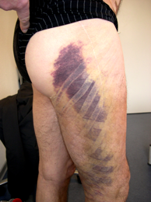
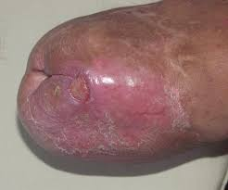
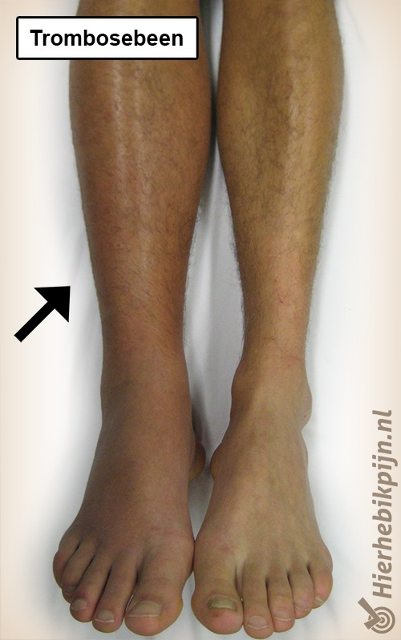
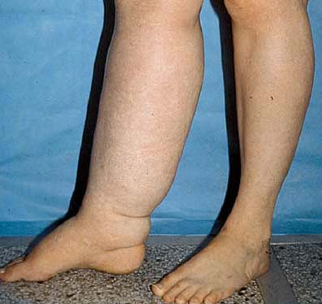
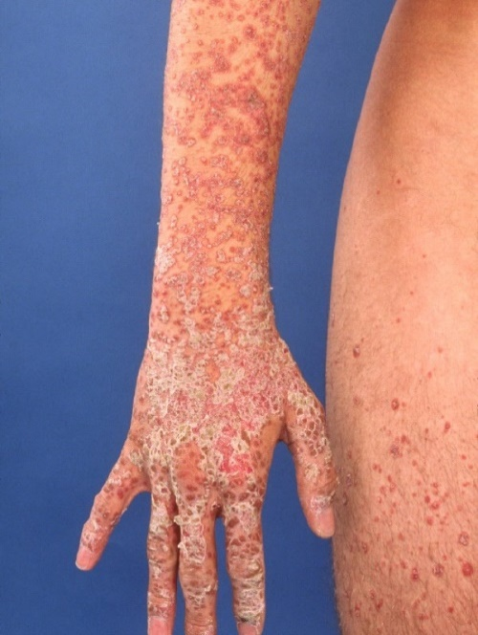
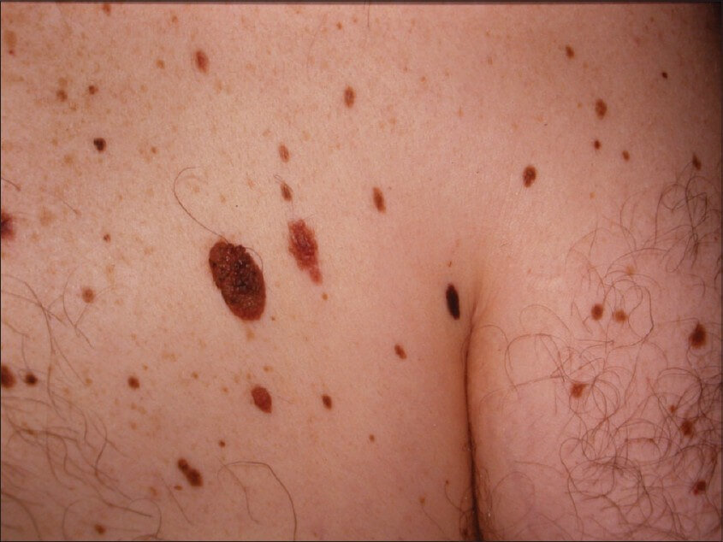

Slide 15
Informeren van de zorgvrager
Informeren van de zorgvrager:
Waarom geef je een injectie?
Op welke plaats van het lichaam wordt de injectie gegeven?
Mogelijk ervaren van pijn door injectie
Mogelijke klachten/bijwerkingen
Hoe kan de zorgvrager zich ontspannen?
Wie te waarschuwen bij klachten?
Pijn: injecteren zelf is niet zo pijnlijk, met name de ingespoten vloeistof kan meer pijnklachten veroorzaken omdat deze bijvoorbeeld erg dik is.
Prikangst: mensen kunnen erg bang zijn om een injectie te krijgen. Belangrijk is om mensen gerust te stellen en zorg dat ze ontspannen.

Slide 16
Controleren en observeren
5 regels met betrekking tot medicatie
1. Juiste tijd
2. Juiste persoon
3. Juiste medicatie
4. Juiste dosis
5. Juiste manier van toediening

Slide 17
Controleren en observeren
Observeren voor uitvoeren van de handeling
Controleren van medicatie op:
Juiste medicatie
Houdbaarheidsdatum
Dubbelchecken
Opdracht van arts duidelijk
Begrijpt de zorgvrager de informatie
Controleren van alle benodigdheden
Werken volgens protocol

Slide 18
Controleren en observeren
Observeren tijdens de handeling
Privacy
Plaatsbepaling (waar ga ik prikken)
Techniek
Reactie van de zorgvrager
Hygiëne
Observeren na de handeling
Hoe heeft de zorgvrager het ervaren
Materialen op de juiste manier opruimen/weggooien
Registratie maken van de handeling
Bijzonderheden
Observeren op klachten/bijwerkingen medicatie

Slide 19
Regels en voorschriften
Hygiëne
Handen wassen voor en na de handeling
Verpakte materialen gebruiken
Steriliteitsdatum controleren
Houdbaarheidsdatum controleren
Desinfecteren huid (alleen bij kwetsbare zorgvragers)
Veiligheid
5 regels toepassen
Naaldencontainer gebruiken
Prikaccidenten voorkomen
Ergonomisch werken
Zorg dat je op gelijke hoogte bent met de zorgvrager
Notes:
5 regels met betrekking tot medicatie
1. Juiste tijd
2. Juiste persoon
3. Juiste medicatie
4. Juiste dosis
5. Juiste manier van toediening

Slide 20
Regels en voorschriften 2
Kostenbewust werken
Verspil geen materialen, ga hier zuinig mee om
Milieubewust werken
Maak gebruik van de juiste afvalcontainers en naaldencontainer
Rechten en plichten zorgvrager
Voorlichten van de zorgvrager over de handeling

Slide 21
Evalueren en Rapporteren
Rapportage
Wijze waarop zorgvrager injectie heeft ervaren
Datum, tijdstip en manier van toediening
Naam collega die dubbelcheck heeft uitgevoerd
Evaluatie
Gewenste effect bereikt?
Klachten die wijzen op bijwerkingen?

Slide 22
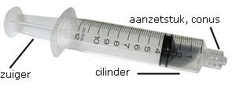
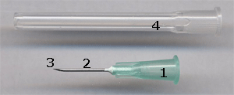
Injectiematerialen
Desinfectie is niet meer noodzakelijk
Soorten naalden
Optrek/opzuignaalden
Subcutane injectienaalden: korte naalden (vanaf 25mm) met langgeslepen punt. Dikte van de huidplooi bepaalt de lengte van de naald.
Intramusculaire injectienaalden: langere naalden (vanaf 55mm) met langgeslepen punt.
1 = schacht
2 = lumen
3 = punt
4 = beschermhuls

Slide 23
Injectiespuit ontluchten
Voordat je de vloeistof gaat injecteren is het belangrijk om de spuit te ontluchten (niet bij kant en klaar spuiten)
Stap 0: vloeistof optrekken
Stap 1: spuit naar beneden houden
Stap 2: spuit omkeren zodat de luchtbel bovenin komt te zitten en tikken of de stamper naar boven drukken tot de luchtbel eruit is.
Stap 3: duw de naald in het dopje en leg de spuit klaar
Let op!: spuit geen vloeistof weg en er mag geen vloeistof aan de buitenkant van de naald zitten (mogelijk irriterend op de huid)
Bij kant en klare spuiten dient de luchtbel er juist voor om te zorgen dat er geen rest medicatie achterblijft. Luchtbel moet aan de kant van de zuiger zitten.
Notes:
Hierna alle technieken

Slide 24
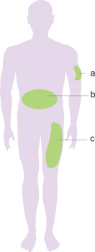
Subcutaan injecteren
Medicatie wordt ingebracht in het onderhuids vetweefsel waar het door de haarvaten in de bloedbaan wordt opgenomen.
Medicatie op waterbasis en suspensies
Klein risico op raken zenuwen en bloedvaten
Kleine hoeveelheden
Alleen toedienen op een plek waar bloedvoorziening goed is en de huid onbeschadigd is
Buitenkant bovenarm, buikwand, buitenkant dijbeen.
Wisselen van plek ivm bindweefselvorming

Slide 25
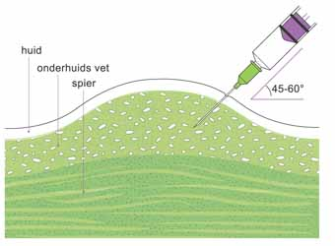
Technieken subcutaan injecteren
Huidplooitechniek = injecteren in een huidplooi
Huidplooi = laag vet zonder spierweefsel, los van onderliggende spierlagen
Pak de huid tussen duim en wijsvinger en beweeg de vinger wat op en neer.
Kijk of het een dikke of dunne huidplooi is en bepaal de lengte van de naald.
Dunne huidplooi; korte naald
Dikke huidplooi; langere naald
Breng de injectie met een snelle beweging in de huidplooi in een hoek van 45 a 60 graden

Slide 26
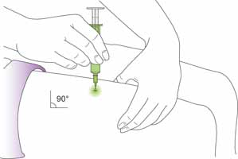
Technieken subcutaan injecteren
Loodrechttechniek
Gebruik korte naalden
Snelle beweging loodrecht in de huid (bv bij heparine en insuline)
Naald ook weer snel terugtrekken en de huid tegenhouden
Notes:
Heparine is een medicijn dat wordt gebruikt bij het voorkomen of behandelen van bloedstolsels

Slide 27
Film subcutaan injecteren
http://www.instructivity.nl/films-abc.php?filmpje=Injecteren,%20subcutaan&code=Injecterensubcutaan

Slide 28
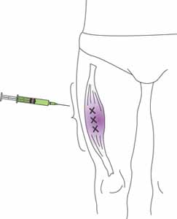
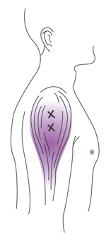
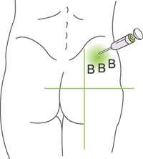
Intramusculair injecteren
Intramusculair injecteren = in een spier injecteren
Deze vorm van injecteren wordt toegepast als medicatie snel moet worden opgenomen. (Bloedcirculatie in de spieren is groter.)
Medicatie die subcutaan irriterend kan zijn, kan wel intramusculair worden toegediend.
Groter risico op raken bloedvat/zenuw, daarom spuiten op plekken waar grote spierbundels zich bevinden → de BBB plaatsen:
Bovenste Buitenste Bilkwadrant
Bovenste Buitenste middenstuk Bovenbeen
Deltaspier bovenarm

Slide 29
Intramusculair injecteren
Rangeertechniek (met name bij injecteren in het bovenbeen)
Trek de huid strak naar achteren en steek de injectie loodrecht in de huid
Injecteer de vloeistof
Laat de huid los (gaatje in de spier wordt dan afgesloten zodat vloeistof niet wegloopt)
Bij het uitnemen van de spuit uit de huid, meteen een watje/depper op de insteekplaats houden
Stretchtechniek
Neem de spier tussen duim en wijsvinger van de ene hand en trek de huid wat strakker. Breng de injectienaald loodrecht door de strak getrokken huid in de spier.
http://www.instructivity.nl/films-abc.php?filmpje=Injecteren,%20intramusculair&code=Injecterenintramusculair

Slide 30
Complicaties
Slechte resorptie geneesmiddel (wordt niet goed opgenomen)
Beschadiging van het weefsel; dit kan voorkomen worden door wisselen van plek voor injectie en lengte van de naalden goed af te stemmen op de zorgvrager.
Overgevoeligheid voor geneesmiddel:
Roodheid
Jeuk
Shock (ademhalingsproblemen, duizeligheid, transpireren en bleekheid) → ARTS!

Slide 31
Fouten en prikaccidenten
Overdosering van het geneesmiddel
Toediening van het verkeerde geneesmiddel
Prikaccident
Fout gemaakt → melden aan arts → FOBO; commissie fouten en bijna ongevallen = sinds ‘97 MIP (Melding Incidenten Patiëntenzorg) melding maken → commissie gaat op zoek naar oorzaken van fouten.
Prikaccident → wondje laten bloeden, schoon spoelen, melding maken.

Slide 32
Vragen?

